Slide 1
Σχηματισμοσ & κλιση παρακειμενου -υπερσυντελικου
ΑΡΧΑΙΑ ΕΛΛΗΝΙΚΑ

Slide 2
ΑΝΑΔΙΠΛΑΣΙΑΣΜΟΣ 1. επαναληψη αρχικου συμφωνου του θεματος μαζι με ένα ἐ
παίρνουν τα ρήματα που αρχίζουν :
α) από ένα απλό σύμφωνο (εκτός από ρ) π.χ. λύω→ λ έ λυ κα ,
τοξεύω → τ ε τόξευ κα , κελεύω→ κ ε κέλευ κα
!!! [ χορεύω → κεχόρευκα / φυτεύω → πεφύτευκα / θύω → τέθυκα ]
β) από δύο σύμφωνα απ’ τα οποία το πρώτο είναι άφωνο (π/β/φ=χειλικά κ/γ/χ=ουρανικά τ/δ/θ= οδοντικά) και το δεύτερο υγρό (λ/ρ) ή ένρινο (ν/μ).
π.χ. κρούω → κέκρουκα. (= το πρώτο σύμφωνο άφωνο και το δεύτερο υγρό)

Slide 3

2. ΣΥΛΛΑΒΙΚΗ ΑΥΞΗΣΗ (ἐ)
παίρνουν τα ρήματα που αρχίζουν :
α) από ένα διπλό σύμφωνο (ψ,ξ,ζ ) ή ῥ. π.χ. ψάλλω→ ἔψαλκα
ῥίπτω→ ἔρριφα (προσοχή το διπλασιάζεται, όπως στον παρατατικό και αόριστο!!!)
β) από δύο σύμφωνα χωρίς να είναι το πρώτο άφωνο και το
δεύτερο υγρό ή ένρινο.
π.χ. μ ν ημονεύω→ ἐμνημόνευκα
γ) από τρία σύμφωνα.
π.χ. σ τ ρ ατεύω→ ἐστράτευκα

Slide 4
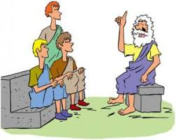
3. ΧΡΟΝΙΚΗ ΑΥΞΗΣΗ
Όταν το ρήμα αρχίζει από φωνήεν γίνονται οι εξής αλλαγές,
όπως στον παρατατικό και στον αόριστο
π.χ. ἀθροίζω→ ἤθροιζον
ὁπλίζω - ὥπλιζον
  α και το ε → η αι και ει → ῃ αυ →ηυ
ο → ω οι → ῳ ευ → ηυ
ῐ , ῠ → ῑ , ῡ

Slide 5

ΘΕΜΑ : α) Αν το ρήμα είναι φωνηεντόληκτο
(= δηλαδή έχει πριν την κατάληξη φωνήεν)
Στο α΄ ενικό πρόσωπο έχουμε την
κατάληξη -κα
πχ. λύω →λέλυκα.
παιδεύω → πεπαίδευκα

Slide 6

β) Αν είναι αφωνόληκτο
(δηλαδή πριν την κατάληξη υπάρχουν
τα σύμφωνα κ,γ,χ,τ,δ,θ,π,β,φ)
Έχουμε τις εξής αλλαγές:
π, β ,φ → φ πχ. Τρίβω→ τέτριφα /γράφω→ γέγραφα
κ, γ, ττ → χ πχ. Κηρύττω (θ.κηρυγ) → κεκήρυχα
τ, δ, θ, ζ → κ πχ. Κομίζω→ κεκόμικα / πείθω→ πέπεικα

Slide 7
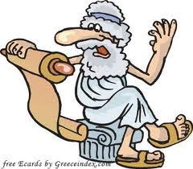
γ) Αν το ρήμα είναι υγρό ή ένρινο
λ, ρ + κ → δεν μεταβάλλονται (λκ,ρκ)
πχ ἀγγέλλω→ ἤγγελκα.
(sos ένα λάμδα)

Slide 8
Πρακτικός κανόνας για το θέμα του παρακειμένου/υπερσυντέλικου
Τα ρήματα που σχηματίζουν μέλλοντα και αόριστο σε –σω και –σα, σχηματίζουν παρακείμενο σε – κα και υπερσυντέλικο σε – κειν.
Τα ρήματα που σχηματίζουν μέλλοντα και αόριστο σε –ψω και –ψα, σχηματίζουν παρακείμενο σε – φα και υπερσυντέλικο σε – φειν.
Τα ρήματα που σχηματίζουν μέλλοντα και αόριστο σε –ξω και –ξα, σχηματίζουν παρακείμενο σε – χα και υπερσυντέλικο σε – χειν.

Slide 9
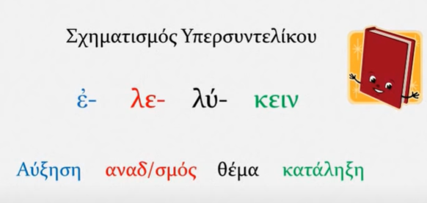

ΣΧΗΜΑΤΙΣΜΟΣ ΟΡΙΣΤΙΚΗΣ ΥΠΕΡΣΥΝΤΕΛΙΚΟΥ
1.Και αναδιπλασιασμός και αύξηση
(Η αύξηση διατηρείται από τον παρακείμενο,
αν υπάρχει)
2. ίδιος χρονικός χαρακτήρας με παρακείμενο
3. κατάληξη -ειν
π.χ. 1) ἀγγέλλω (πρκ: ἤγγελκα)→ ἠγγέλκειν
πχ. 2) νομίζω→ (πρκ: νενόμικα ) → ἐνενομίκειν

Slide 10

Σύνθετα ρήματα με α΄ συνθετικό πρόθεση
(ο αναδιπλασιασμός μπαίνει ανάμεσα στην πρόθεση και το ρήμα ,
όπως στον παρατατικό και στον αόριστο)
π.χ. Διατρίβω → παρά + τρίβω → παρά+ τέτριφα = παρατέτριφα (πρκ)
→ παρά + ετετρίφειν = παρετετρίφειν (υπερσ)
Καταγράφω →κατά + γράφω → κατά+ γέγραφα =καταγέγραφα (πρκ)
→ κατά +εγεγράφειν =παρεγεγράφειν (υπερσ)
παρασκευάζω → παρά +σκευάζω → παρά + εσκεύακα =παρεσκεύακα
→ παρα +εσκευάκειν = παρεσκευάκειν

Slide 11
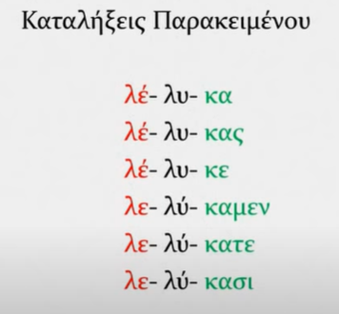
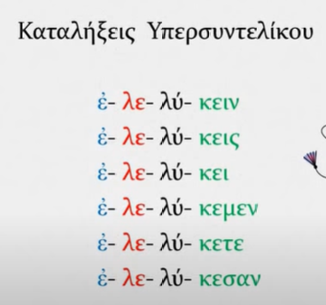
Πηγή: https://www.youtube.com/watch?v=pcBh1Uoo-uU

Slide 12

ΕΞΑΣΚΗΣΗ: Να σχηματίσετε το α΄ ενικό πρόσωπο της οριστικής παρακειμένου και υπερσυντέλικου των ρημάτων.
ΕΝΕΣΤΩΤΑΣ | ΠΡΚ | ΥΠΕΡΣ.
παύω
πιέζω
κόπτω
Ῥίπτω
στρατοπεδεύω
βλάπτω
πράττω
νομίζω
στασιάζω
κλητεύω
αρπάζω
ὀνομάζω
διδάσκω
διώκω

Slide 13
ΙΩΑΝΝΑ ΟΡΦΑΝΟΥΔΑΚΗ
1^{Ο} ΓΥΜΝΑΣΙΟ ΡΕΘΥΜΝΟΥ
ΣΧΟΛΙΚΟ ΕΤΟΣ 2019-2020

